Slide 1
Einführungsveranstaltung
Bachelor of Arts: Germanistik
Bachelor of Education: Deutsch
Bachelor of Science WiPäd: Deutsch
Prof. Dr. Sabine Obermaier

Slide 2
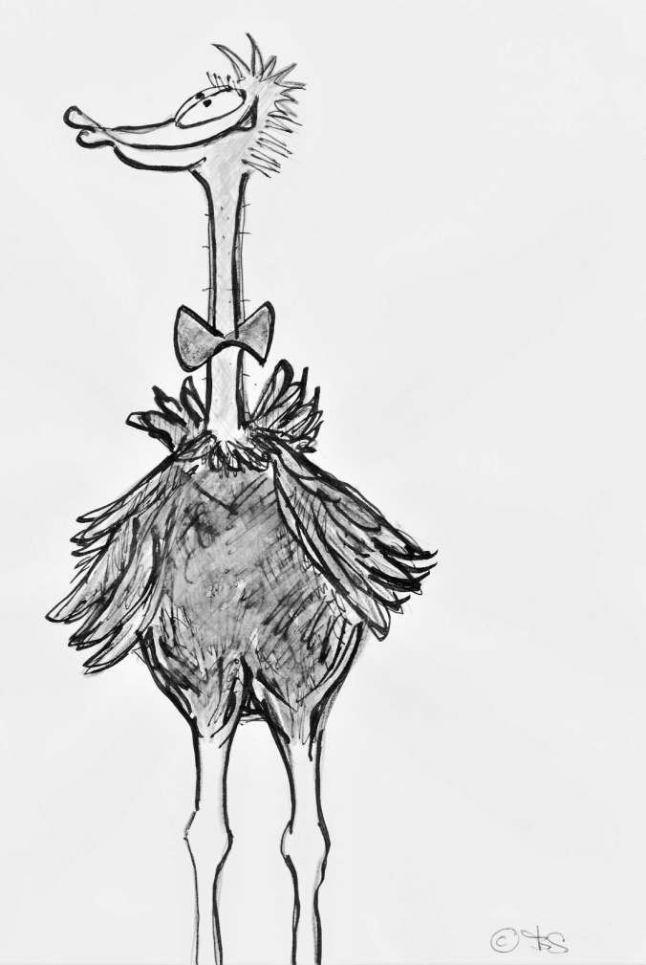
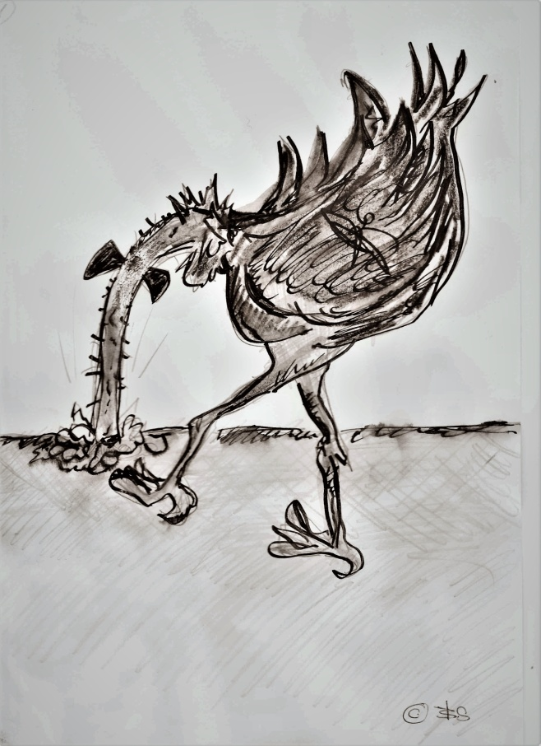
Fühlen Sie sich vielleicht so?
Wir wollen, dass Sie so
diese Einführungs-veranstaltung wieder verlassen!

Slide 3
Themen der heutigen Einführung
Infos zum Fach Germanistik / Deutsch
Die Fachschaft Germanistik stellt sich vor
Info-Veranstaltungen für Erstis zum Webportal JOGU-StINe
Mo, 07. April 2025, 14:00-15:00 Uhr, P 2 (Philosophicum)
Di, 08. April 2025, 11:00-12:00 Uhr, N 1 (Muschel)
https://www.studium.uni-mainz.de/studienstart/efw-faecheruebergreifend/#jogu-stine

Slide 4


Germanistik/Deutsch: Fachgliederung
Sprachwissenschaft
Literaturwissenschaft
Bildnachweis: https://www.master-and-more.de/master-sprachwissenschaft/
https://www.master-and-more.de/master-literaturwissenschaft/

Slide 5
Germanistik/Deutsch: Fachgliederung
Sprachwissenschaft
Historische
Sprachwissenschaft
Literaturwissenschaft
Ältere deutsche
Literaturgeschichte
Fachdidaktik
Deskriptive
Sprachwissenschaft
Neuere deutsche
Literaturgeschichte
Bildnachweis: https://www.master-and-more.de/master-sprachwissenschaft/
https://www.master-and-more.de/master-literaturwissenschaft/

Slide 6
Studienabschlüsse
Master of Arts-Abschlüsse
Mittelalter-
und Früh-
neuzeit-
Studien
Master of
Arts
in diversen Varianten
Mai²
Deutsch als
Fremdsprache/
Zweitsprache
Master of
Education
TNGS
Bachelor of Arts
Germanistik
Bachelor of Education
Deutsch
Wechsel möglich:
je früher, desto problemloser
34/38

Slide 7
Wichtig!
Bei Wechsel von
Studienort
Studienfach
Studiengang
Bitte zur Anerkennung der Studienleistungen
unbedingt Studienfachberatung aufsuchen!

Slide 8
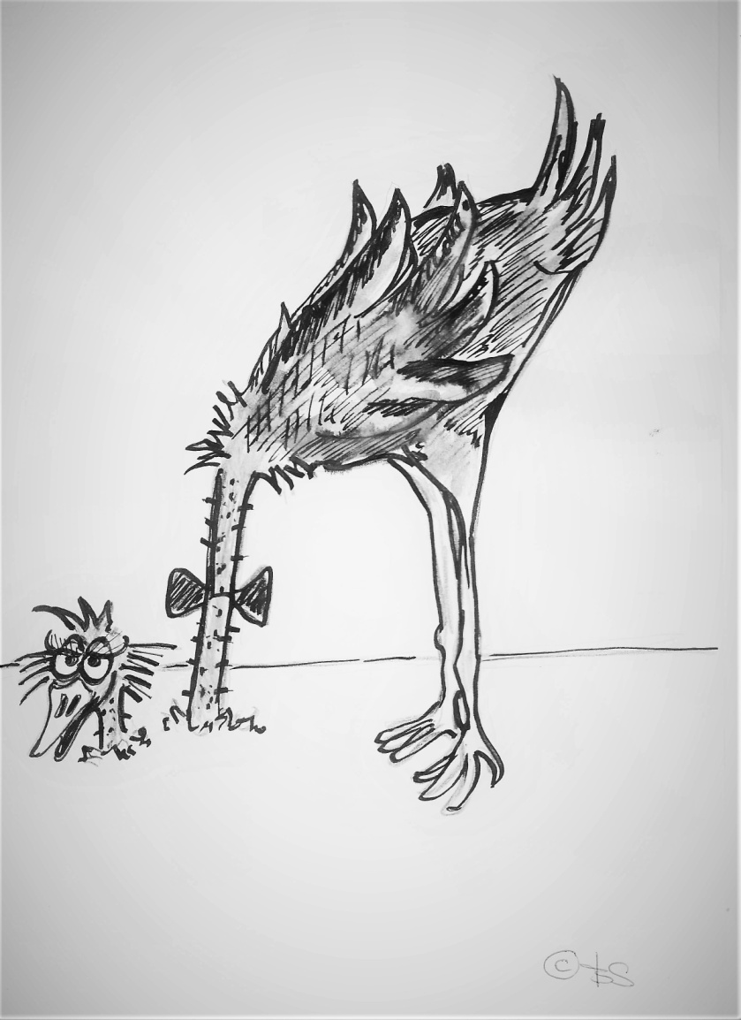
Aufbau des Studiums
Studienjahre – Semester – Module

Slide 9
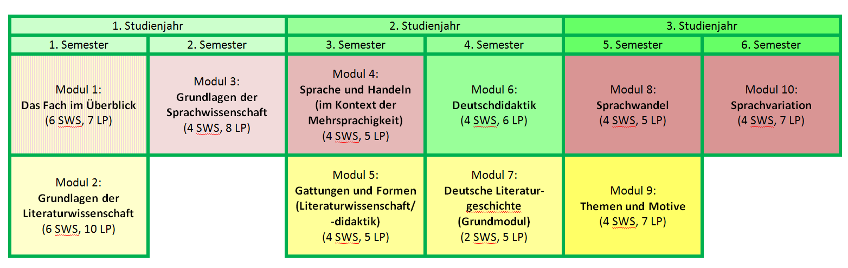
B.Ed. Deutsch / B.Sc. WiPäd
Einführungsphase
Aufbauphase
Vertiefungsphase
Ein Modul umfasst in der Regel mehrere Lehrveranstaltungen (= LV)
und schließt mit einer Modulprüfung ab. Ein Modul wird in der Regel
innerhalb eines Semesters abgeschlossen.

Slide 10
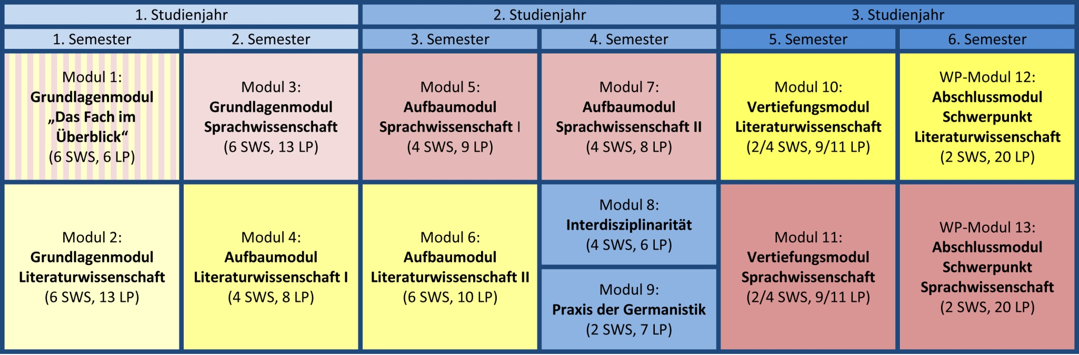
B.A. Germanistik, Kernfach
Einführungsphase
Aufbauphase
Vertiefungsphase

Slide 11
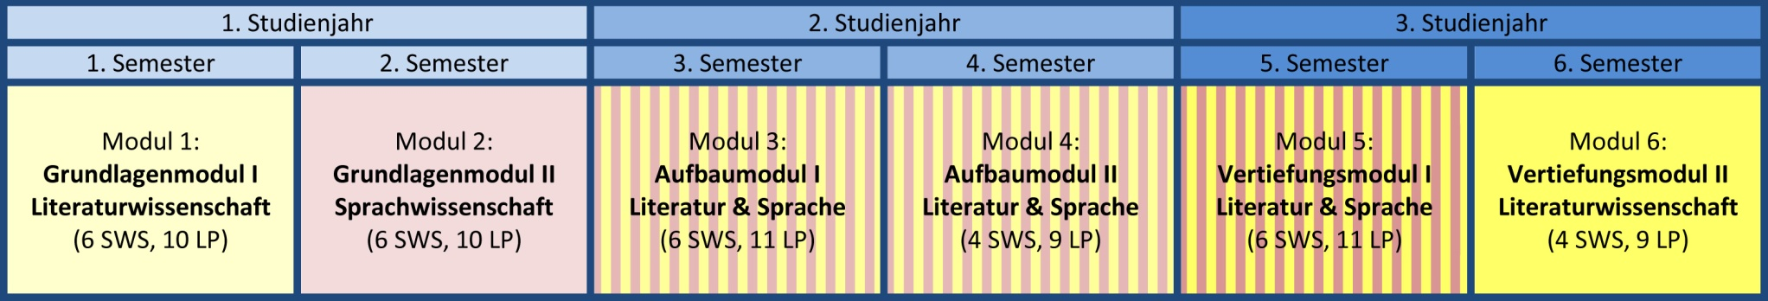
B.A. Germanistik, Beifach
Einführungsphase
Aufbauphase
Vertiefungsphase

Slide 12

Aufbau der Module
Lehrveranstaltungstypen – Pflicht/Wahlpflicht – Semesterwochenstunde – Leistungspunkte

Slide 13
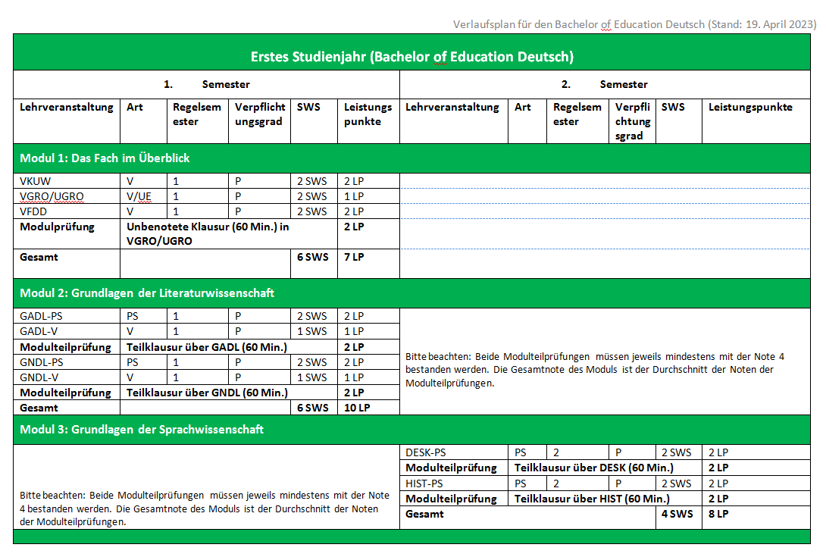
Verlaufspläne unter:
www.germanistik.uni-mainz.de
Rubrik: Studium > Studiengänge

Slide 14
Lehrveranstaltungskennung
z.B.
VKUW = Vorlesung Kulturwissenschaft
VGRO/UGRO = Vorlesung/Übung Grammatik und Orthographie
VFDD = Vorlesung Das Fach Deutsch und seine Didaktik
GADL-PS/-V = Proseminar/Vorlesung
Grundlagen Ältere deutsche Literatur
GNDL-PS/-V = Proseminar/Vorlesung
Grundlagen Neuere deutsche Literatur
Abkürzungsverzeichnis
am Ende der Verlaufspläne!

Slide 15
Lehrveranstaltungstypen
V = Vorlesung: Überblick durch Dozent:innen-Vortrag
PS = Proseminar: ‚klassischer‘ Unterricht, Einführungsniveau
(max. 45 Studierende)
S = Seminar: fortgeschritteneres Niveau
(max. 30 Studierende)
UE = Übung: anwendungsorientiert
(max. 45 Studierende)
Tutorium = Begleitveranstaltung zum Proseminar, geleitet durch
Studierende höheren Semesters

Slide 17
Verpflichtungsgrad
P = Pflicht
Diese Lehrveranstaltung muss besucht werden.
WP = Wahlpflicht
Es besteht Auswahlmöglichkeit zwischen verschiedenen Lehr-veranstaltungen.

Slide 18
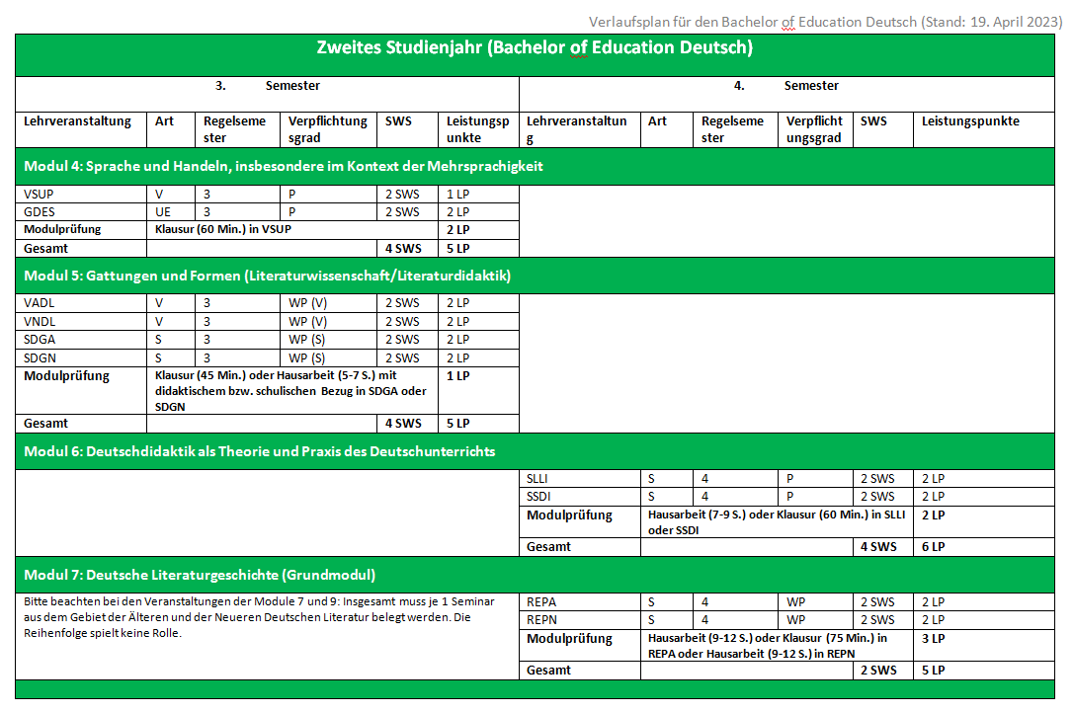
Achtung bei Wahlpflicht! - hier:
1 V(orlesung) und 1 S(eminar) sind gefordert.
Wichtig: Verteilungsregeln beachten!

Slide 19
SWS = Semesterwochenstunde Semesterwochenstunde: Stunde pro Woche pro Semester
Beispiel: Besuch eines 2-std. Seminars (= 90 min) das ganze Semester hindurch (d.h. für
ca. 14 Wochen) = 2 SWS

Slide 20
Achtung bei Wahlpflicht!
Summe der SWS beachten!

Slide 21
Leistungspunkte
orientiert am European Credit Transfer System (ECTS): berechnet nach dem Aufwand,
der für eine Lehrveranstaltung oder Prüfungsleistung erbracht werden muss
Beispiele:
Vorlesung ohne Studienleistung:
1 LP
(Pro-)Seminar: je nach
Anforderungen 2-3 LP

Slide 22
zu unterscheiden:
Studienleistung = Aktive Teilnahme:
eine Leistung, die im Rahmen einer Lehrveranstaltung
erbracht wird (Referat, Klausur, Übungsaufgabe...)
Wichtig: bei Inaktivität => keine Zulassung zur Modulprüfung!
Prüfungsleistung:
eine Leistung, die im Rahmen der Modul- oder Abschluss-
prüfung erbracht wird (z.B. Klausur oder Hausarbeit)

Slide 23
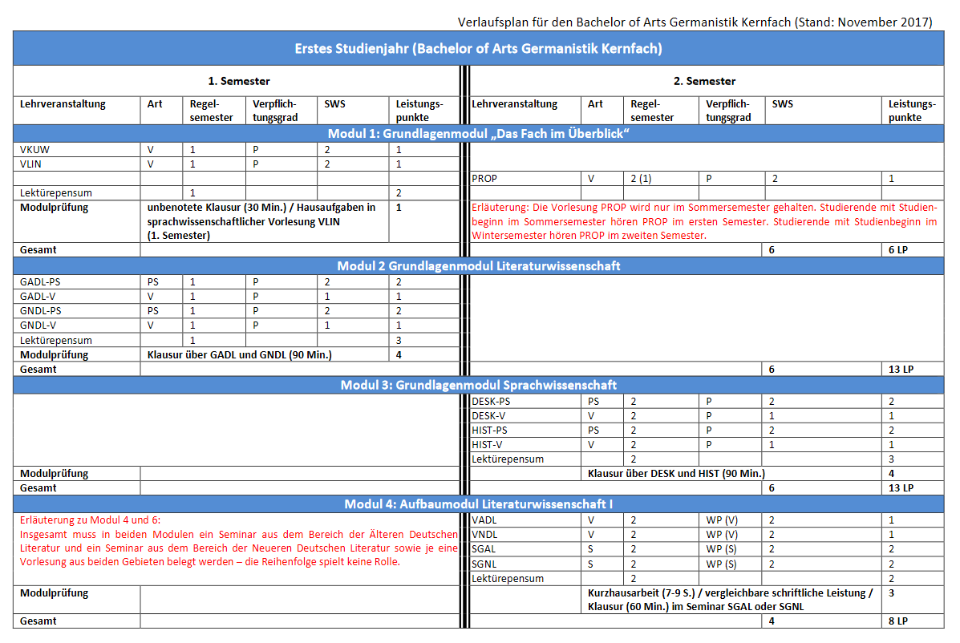

Slide 24
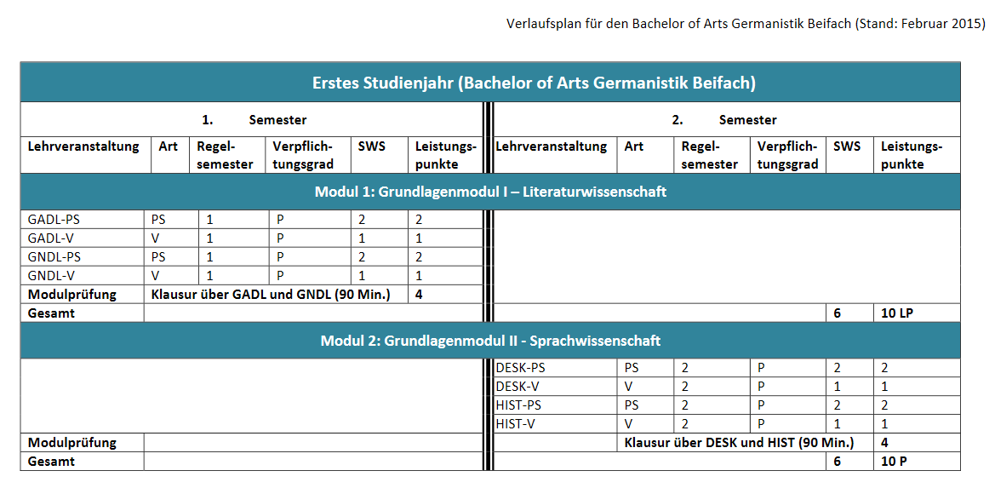

Slide 25
Ihre Eigenverantwortung:
  Bitte achten Sie darauf, dass Sie genau die von Ihrer Prüfungsordnung geforderten Leistungen erbringen; in den Lehrveranstaltungen sitzen Teil-nehmer/innen aus verschiedenen Studiengängen!

Slide 26
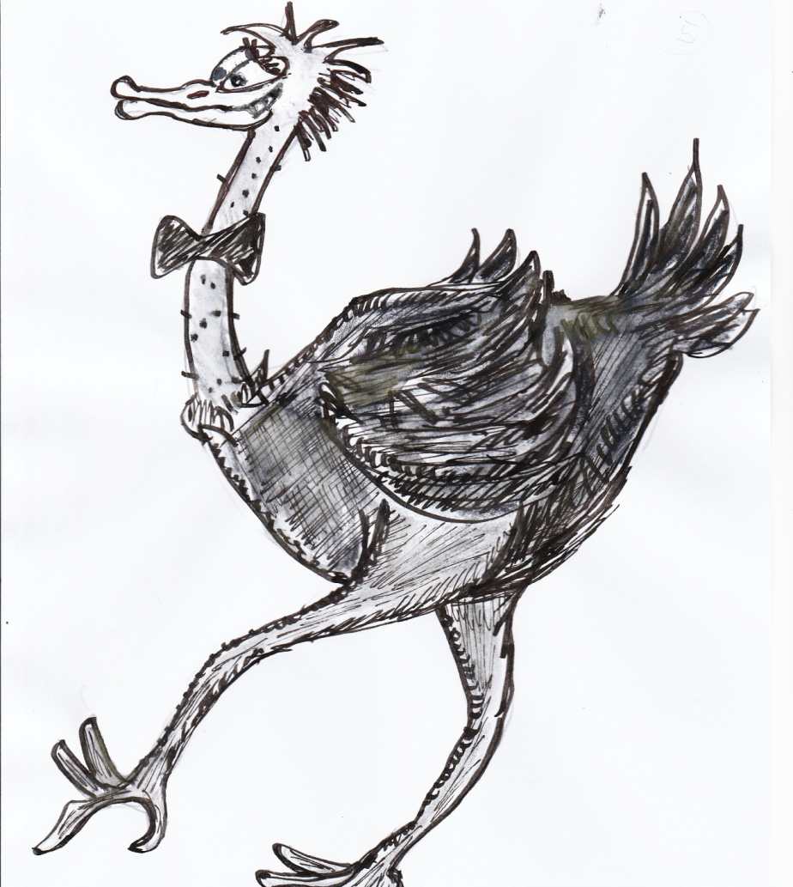
Erste Schritte
Was muss ich im ersten Semester belegen?

Slide 27
Übersicht: Programm für 1. Jahr
BA Kernfach (KF) BA Beifach (BF) BEd/BSc Wipäd

Slide 28
B.Ed. / B.Sc. WiPäd (neue PO):
Programm für das 1. Semester
Modul „Das Fach im Überblick“
VKUW – V: Kulturwissenschaft
(2 SWS, 2 LP; Pflicht)
VGRO/UGRO – V/Ü: Grammatik und Orthographie
(2 SWS, 1 LP; Pflicht)
VFDD – V: Das Fach Deutsch und seine Didaktik
(2 SWS, 2 LP; Pflicht)
Modulprüfung: Klausur (60 Min.) in VGRO/UGRO (2 LP, unbenotet)
Notes:
RVLK: Vorlesung zur Einführung in die Kulturwissenschaft; „Die Vorlesung erläutert verschiedene Kulturbegriffe und Kulturtheorien mit Blick auf deren literaturwissenschaftliche Relevanz. Sie bietet unter diesem Aspekt einen Überblick über grundlegende kulturwissenschaftliche Konzepte, Themen und Methoden und entfaltet diese an Beispielen aus der Literaturgeschichte.“
VLIN: „Was ist eigentlich Sprachwissenschaft? Mit welchen Gegenständen beschäftigen sich Sprachwissenschaftler? Und mithilfe welcher Methoden?
Diese Vorlesung bietet einen grundlegenden Überblick über zentrale Themen und Methoden der deskriptiven und der historischen Sprachwissenschaft. Sie bildet die Grundlage für die Auseinandersetzung mit Sprache in den Einführungen in die deskriptive Sprachwissenschaft (VDFO, VDIN) und die historische Sprachwissenschaft (HIST) im zweiten und dritten Semester.
Behandelt werden
* die historische Dimension der Sprache,
* die Kerngebiete der Sprachwissenschaft (Phonetik und Phonologie, Morphologie, Syntax, Semantik, Pragmatik),
* allgemeine und fachspezifische wissenschaftliche Methoden.“
PROP: SoSe 2014: narratologische Prinzipien und Verfahren für die drei traditionellen Großgattungen Epik/Roman, Drama und Lyrik
älteres PROP: Geschichte des Lesens und der Schrift von der Antike bis heute, Lesepsychologie etc.

Slide 29
B.Ed. / B.Sc. WiPäd (neue PO)
Programm für das 1. Semester
Modul „Grundlagen Literaturwissenschaft“
GADL-PS – PS: Grundlagen Ältere deutsche Literatur
(2 SWS, 2 LP; Pflicht)
GADL-V – V: Grundlagen Ältere deutsche Literatur
(1 SWS, 1 LP; Pflicht)
Modulteilprüfung: Klausur (60 Min.) über GADL + GADL-V (2 LP, benotet)
GNDL-PS – PS: Grundlagen Neuere deutsche Literatur
(2 SWS, 2 LP; Pflicht)
GNDL-V – V: Grundlagen Neuere deutsche Literatur
(1 SWS, 1 LP; Pflicht)
Modulteilprüfung: Klausur (60 Min.) über GNDL + GNDL-V (2 LP, benotet)

Slide 30
B.A. Kernfach:
Programm für das 1. Semester
Modul „Das Fach im Überblick“
VKUW - V: Vorlesung Kulturwissenschaft
(2 SWS, 1 LP; Pflicht)
VLIN - V: Inhalte und Methoden der Sprachwissenschaft
(2 SWS, 1 LP; Pflicht)
PROP - V: Propädeutikum (2 SWS, 1 LP; Pflicht) - wird nur im SoSe angeboten => im 1. oder 2. Semester zu besuchen!
Modulprüfung: Klausur (30 Min.) oder Hausaufgaben in VLIN
(1 LP, unbenotet)
Notes:
RVLK: Vorlesung zur Einführung in die Kulturwissenschaft; „Die Vorlesung erläutert verschiedene Kulturbegriffe und Kulturtheorien mit Blick auf deren literaturwissenschaftliche Relevanz. Sie bietet unter diesem Aspekt einen Überblick über grundlegende kulturwissenschaftliche Konzepte, Themen und Methoden und entfaltet diese an Beispielen aus der Literaturgeschichte.“
VLIN: „Was ist eigentlich Sprachwissenschaft? Mit welchen Gegenständen beschäftigen sich Sprachwissenschaftler? Und mithilfe welcher Methoden?
Diese Vorlesung bietet einen grundlegenden Überblick über zentrale Themen und Methoden der deskriptiven und der historischen Sprachwissenschaft. Sie bildet die Grundlage für die Auseinandersetzung mit Sprache in den Einführungen in die deskriptive Sprachwissenschaft (VDFO, VDIN) und die historische Sprachwissenschaft (HIST) im zweiten und dritten Semester.
Behandelt werden
* die historische Dimension der Sprache,
* die Kerngebiete der Sprachwissenschaft (Phonetik und Phonologie, Morphologie, Syntax, Semantik, Pragmatik),
* allgemeine und fachspezifische wissenschaftliche Methoden.“
PROP: SoSe 2014: narratologische Prinzipien und Verfahren für die drei traditionellen Großgattungen Epik/Roman, Drama und Lyrik
älteres PROP: Geschichte des Lesens und der Schrift von der Antike bis heute, Lesepsychologie etc.

Slide 31
B.A. Kernfach + Beifach:
Programm für das 1. Semester
Modul „Grundlagen Literaturwissenschaft“
GADL-PS – PS: Grundlagen Ältere deutsche Literatur
(2 SWS, 2 LP; Pflicht)
GADL-V – V: Grundlagen Ältere deutsche Literatur
(1 SWS, 1 LP; Pflicht)
GNDL-PS – PS: Grundlagen Neuere deutsche Literatur
(2 SWS, 2 LP; Pflicht)
GNDL-V – V: Grundlagen Neuere deutsche Literatur
(1 SWS, 1 LP; Pflicht)
Modulprüfung: Klausur (90 Min. > 2 x 60 Min.) über GADL und
GNDL (4 LP, benotet)

Slide 32
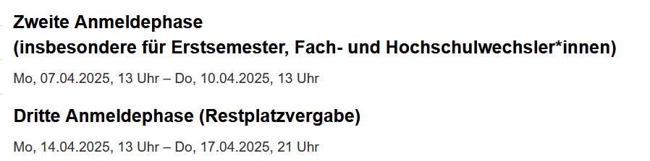
Wie und wann melde ich mich an?
Anmeldung für die Lehrveranstaltungen in
  JOGU-StINe (Studieninformationsnetz)
  https://jogustine.uni-mainz.de/

Slide 33
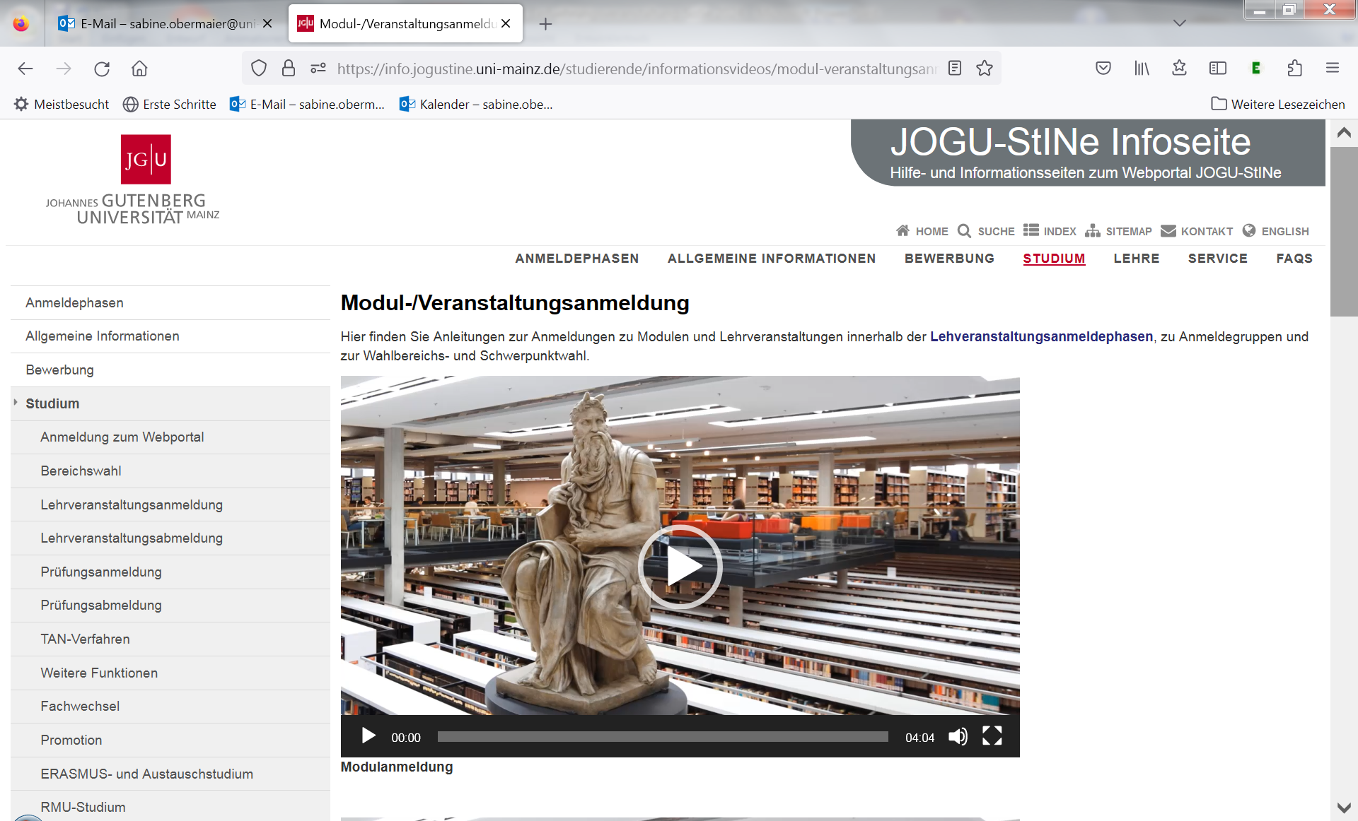
https://info.jogustine.uni-mainz.de/studierende/informationsvideos/modul-veranstaltungsanmeldung/
(Anmeldung über Ihren Uni-Account erforderlich)

Slide 34
Achtung! Unterschied:
Lehrveranstaltungsanmeldung
≠ Prüfungsanmeldung
Die Anmeldung zu den Modulprüfungen erfolgt erst mehrere Wochen nach Vorlesungsbeginn.
Bitte Aushänge beachten!
Die Prüfungsanmeldephasen sind verbindlich: Wenn Sie sich innerhalb der Phase nicht anmelden, können Sie an den Prüfungen nicht teilnehmen. (Trotzdem erbrachte Prüfungsleistungen sind ungültig.)

Slide 35
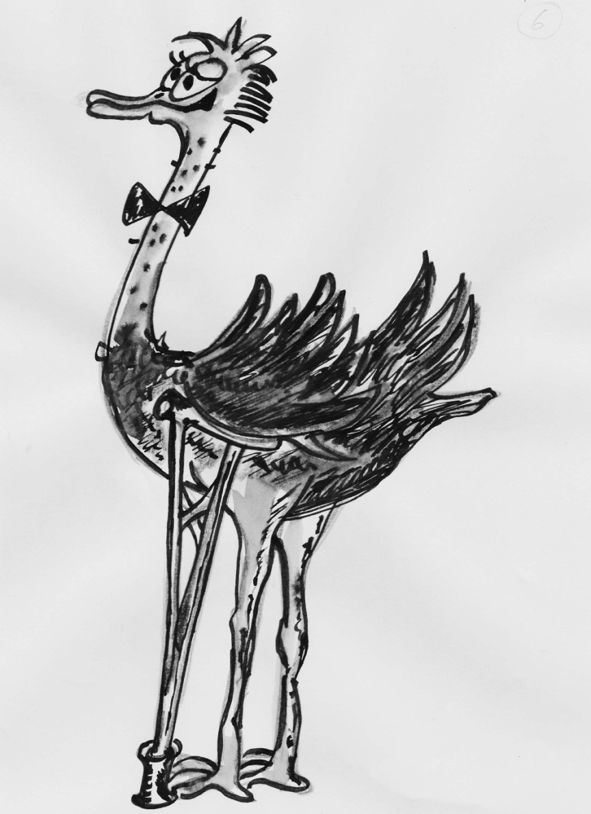
Helfer in der Not
Wo gibt es weitere Informationen?

Slide 36
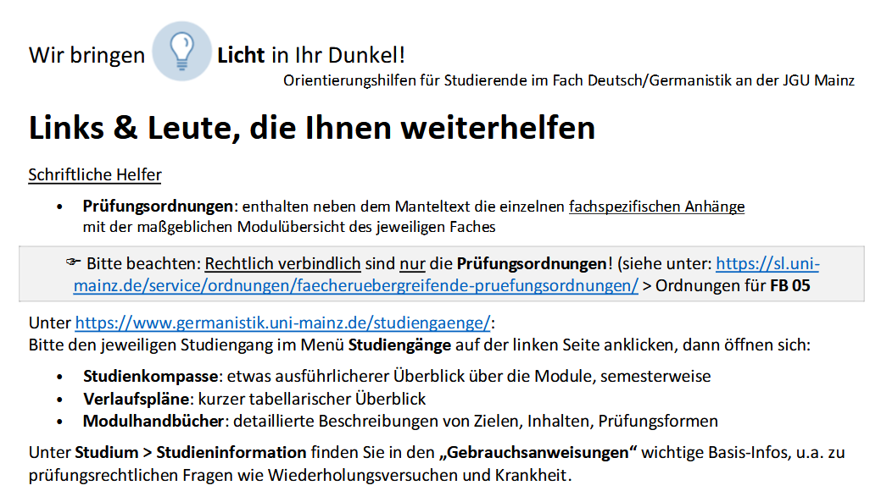
Dieses hilfreiche Blatt finden Sie unter:
https://www.germanistik.uni-mainz.de/studienfachberatung/
studienfachberatung-deutsch-germanistik/
Orientierung für Erstsemester: Orientierungshilfen

Slide 37
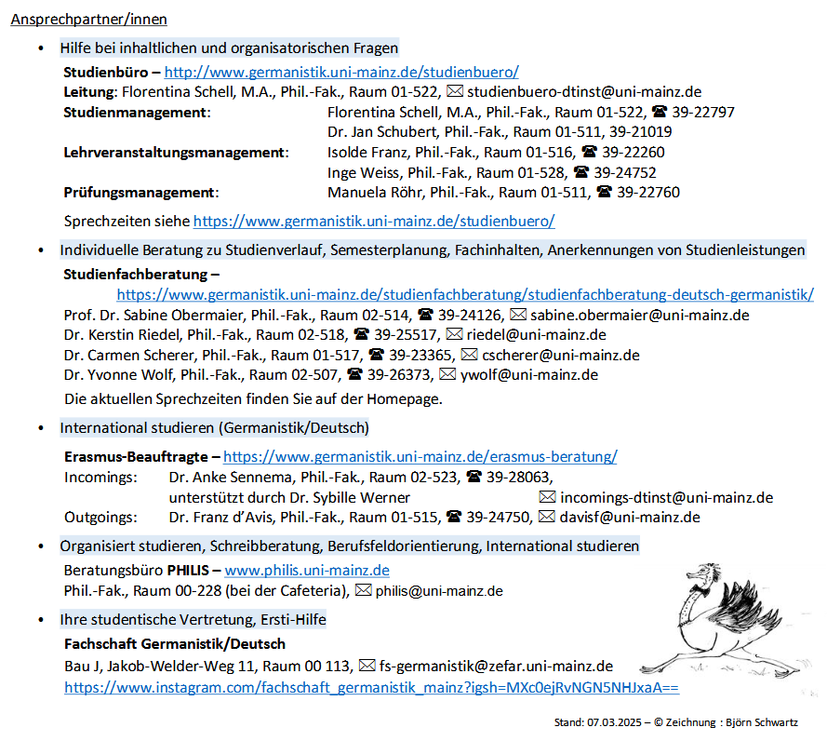

Slide 38
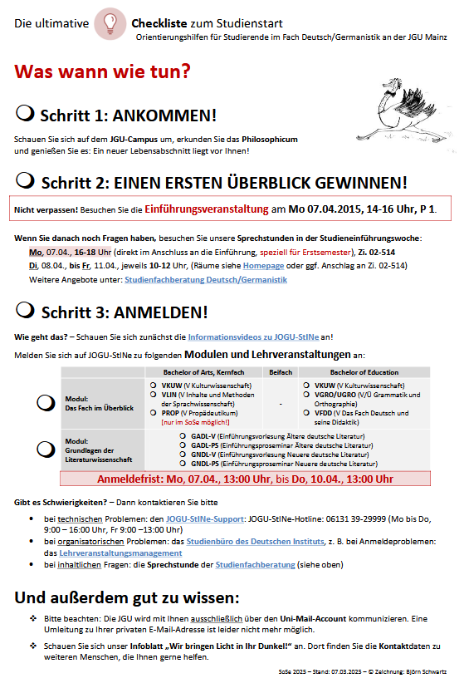
Checkliste
X
X
Diese hilfreiche Checkliste finden Sie ebenfalls unter:
https://www.germanistik.uni-mainz.de/studienfachberatung/studienfachberatung-deutsch-germanistik/

Slide 39
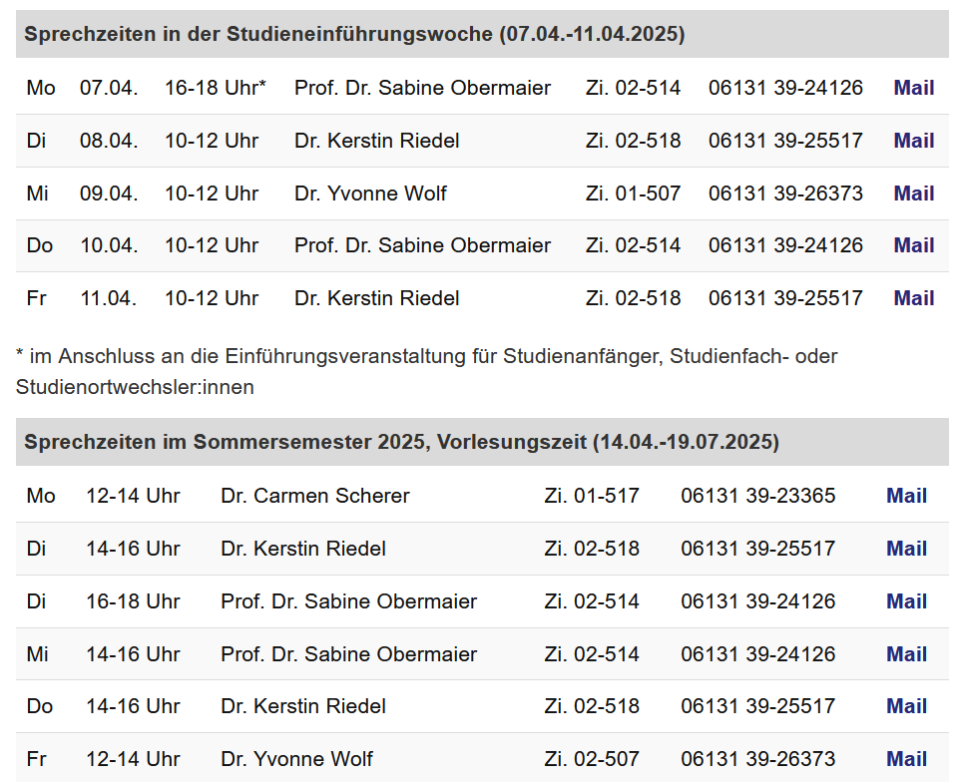
https://www.germanistik.uni-mainz.de/studienfachberatung/studienfachberatung-deutsch-germanistik/

Slide 40
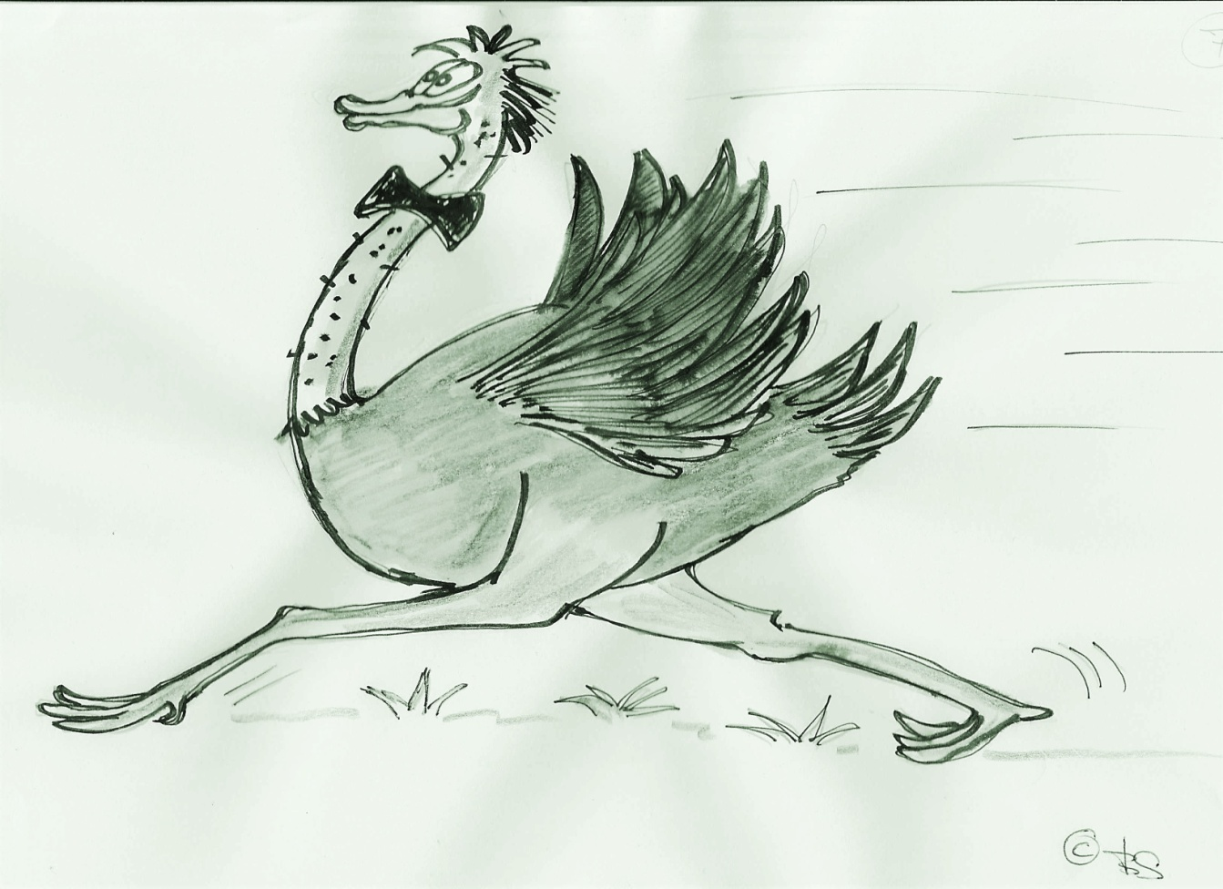
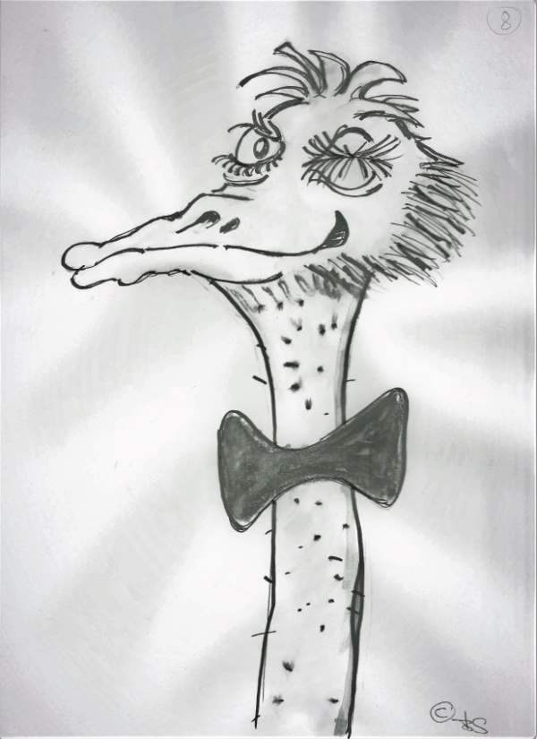
Alles klar?
... na, denn mal los!
© Zeichnungen: Björn Schwartz

